Slide 1
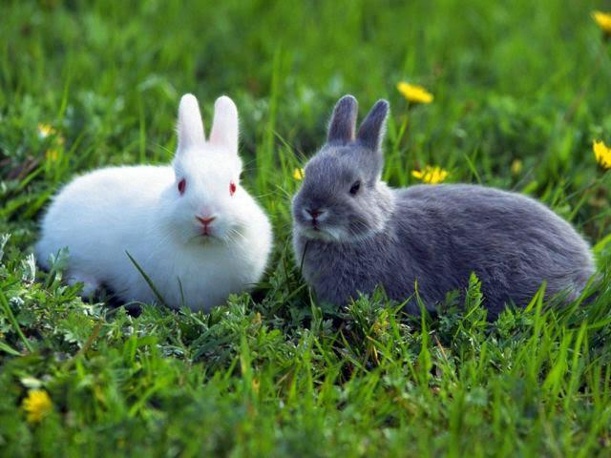
ГЕНЕТИЧНІ РЕСУРСИ КРОЛІВ ТА ХУТРОВИХ ЗВІРІВ

Slide 2
ПЛАН
1. Характеристика порід кролів
2. Характеристика порід хутрових звірів

Slide 3
РЕКОМЕНДОВАНА ЛІТЕРАТУРА
1. Войтенко С.Л., Порхун М.Г., Сидоренко О.В., Ільницька Т.Є. Генетичні ресурси сільськогосподарських тварин України на початку третього тисячоліття. Розведення і генетика тварин. Вип. 58. Київ, 2019. C. 110-119.
2.Гопка Б.М., Коваленко В.П., Мельник Ю.Ф., Найденко К.А., Нежлукченко Т.І., Пелих В.Г. Селекція сільськогосподарських тварин. Київ. Інтас, 2007. 554 с.
3. Чудак Р. А. , Г.М. Огороднічук,Т.В. Шевчук,Т. Дашкевич, Ю.Подолян Продуктивність та гематологічні показники у кролів за дії ехінацеї пурпурової. Збірник наукових праць ВДАУ. – 2009. В. 37. С. 308-312
4. Чудак Р. А. Програма навчальної дисципліни «Інноваційні методи використання генетичних ресурсів тварин» для підготовки магістрів за спеціальністю 204 «Технологія виробництва та переробки продукції тваринництва» для аграрних вищих навчальних закладів ІІІ-ІV рівнів акредитації, 2018. 12 С.
5. Технологія виробництва продукції кролівництва: наук-практ. посіб. для вузів / Я.В. Лесик, Р.С. Федорук, Я.І. Кирилів, І.А. Дубинка; Ін-т біології тварин НААН України, Львів, нац. ун-т вет. медицини та біотехнології ім. С.3. Гжицького. Львів: Сполом, 2013. 213 с.

Slide 4
1. Характеристика порід кролів
За характером продукції, яку отримують від кролів, їх породи поділяються на:
1) м’ясо-шкуркові – до них відносяться білий і сірий велетень, радянська шиншила, віденський голубий, сріблястий та інші;
2) м’ясні – до цієї категорії відносять каліфорнійську та новозеландську;
3) пухові – до них належать біла пухова і ангорська.

Slide 5
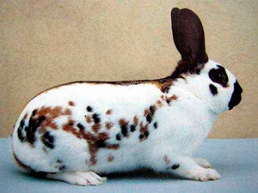
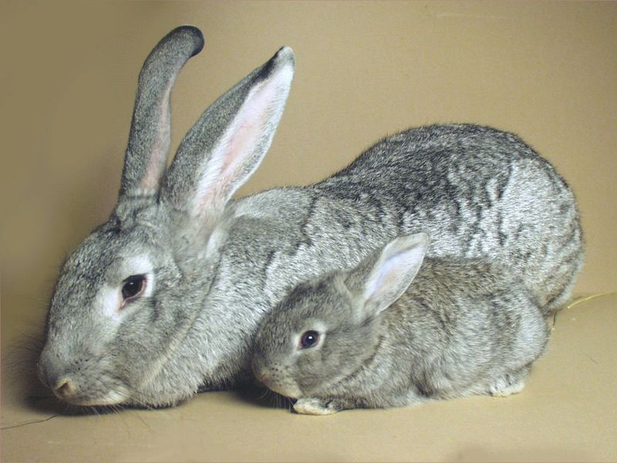
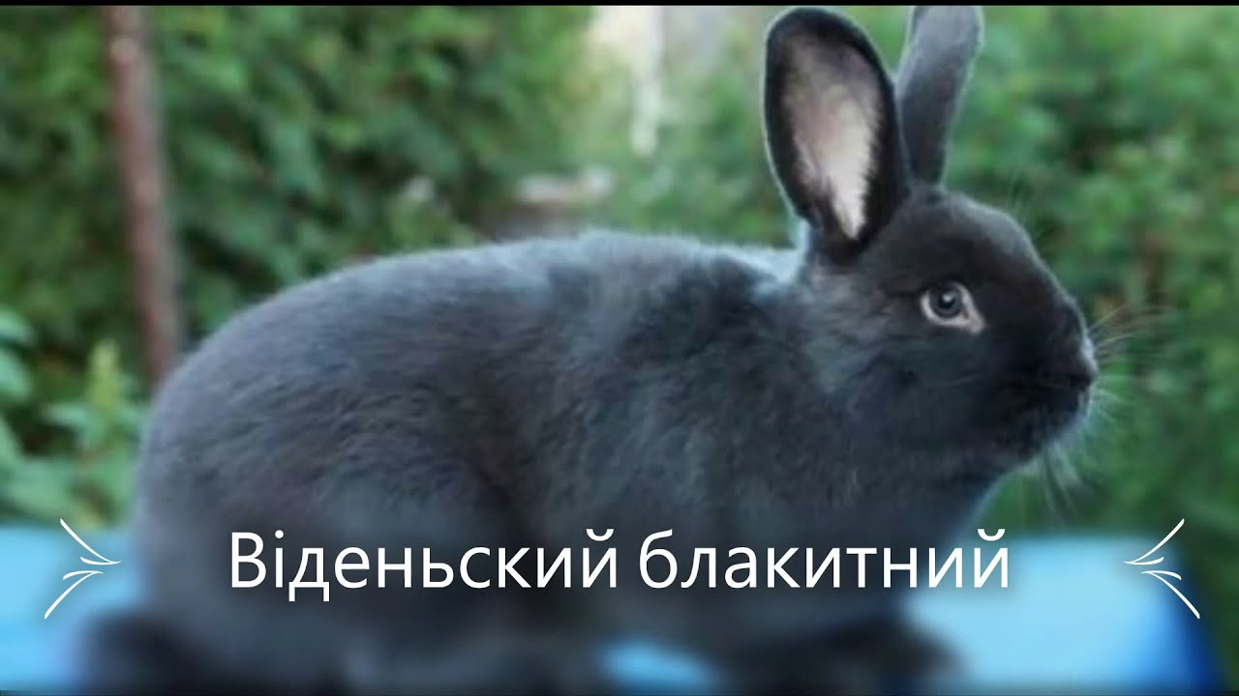
За розміром породи поділяють на:
крупні – радянська шиншила, білий і сірий велетень, сріблястий;
середні – віденський блакитний, радянський мардер;
дрібні – метелик, білка, чорно-вогняний.
метелик
радянська шиншила

Slide 6
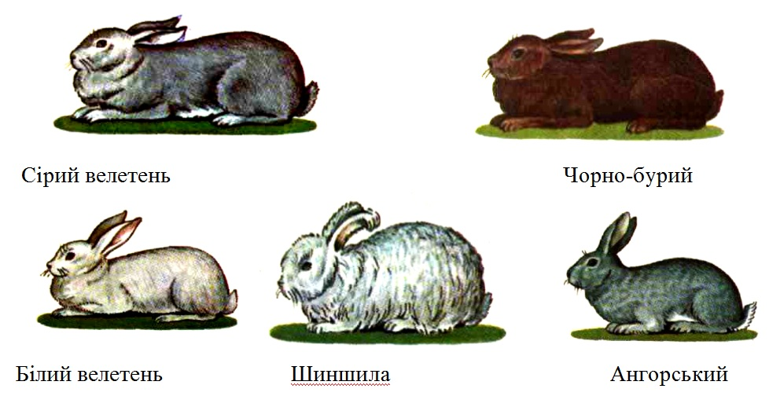
За довжиною волосяного покриву:
1) нормальноволосі – сріблястий, віденський блакитний, чорно-бурий, сірий та білий велетень;
2) коротковолосі – рекс;
3) довговолосі – ангорська та біла пухова.

Slide 7
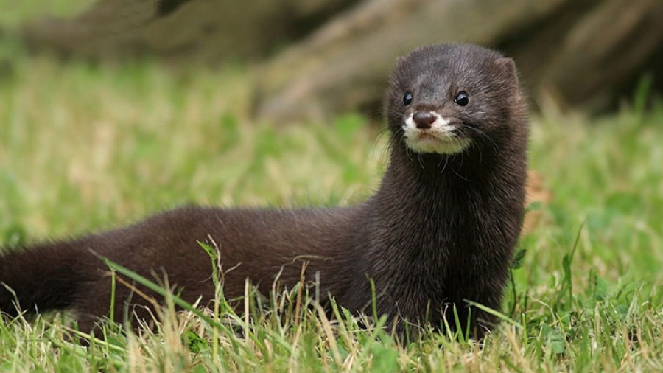
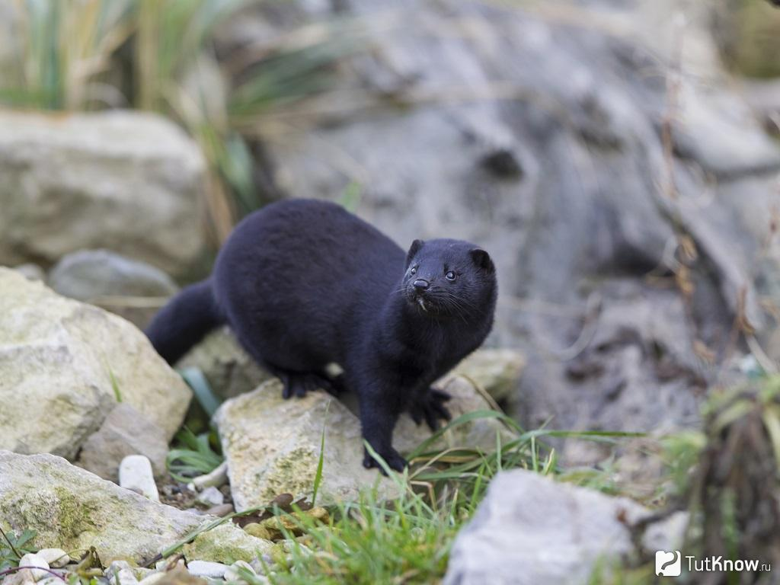
2. Характеристика порід хутрових звірів
У світовій колекції норок налічується 236 кольорових форм, сріблясто-чорних лисиць – близько 30, блакитних песців – 8, нутрій – 27.
Стандартні норки — це вихідні форми, від яких у результаті мутації та певних комбінацій було одержано різноманітні кольорові групи. В Україні стандартних норок поділяють на два типи: чорні й темно-коричневі.

Slide 8
Лисиця – важливий об’єк промисловості. Хутро-густе, пухнасте, різних відтінків.
Сріблясто-чорна лисиця. Основне забарвлення чорне, підпушка від світло- до темно-сірої. На спині і боках остьові волоси мають темну основу і верхівку, проте у верхній частині волоса знаходиться незабарвлена зона - сріблясте кільце.
Біломордо-платинова лисиця - мутантний тип. Опушення характерне послабленням забарвлення і появою на морді, шиї, грудях та животі білої плямистості.
Біломорда лисиця - мутантний тип. Звірі мають такий само малюнок, як і у платинової лисиці, проте інтенсивність їх забарвлення відповідає забарвленню сріблясто-чорних лисиць.
Снігова лисиця - домінантна мутація. Забарвлення біле, чорні вуха і чорні плями на морді, спині і лапах. Небажаними вважають кремові відтінки.
Гомозиготні снігові лисиці зазвичай гинуть в ембріональний період.

Slide 9
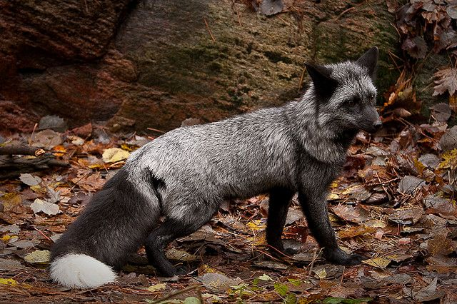
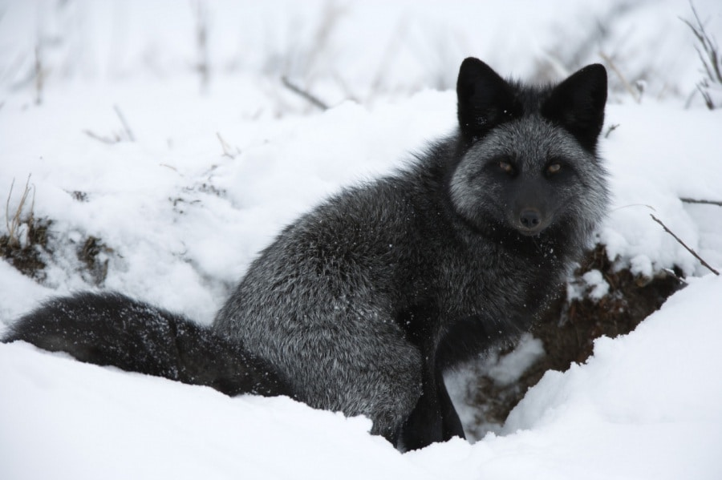
Сріблясто-чорна лисиц
Снігова лисиця - домінантна мутація

Slide 10
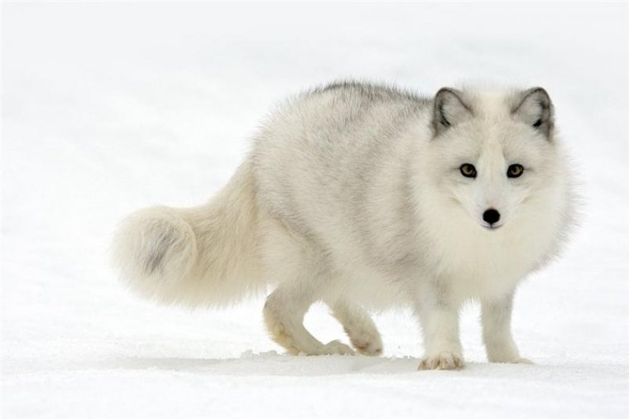
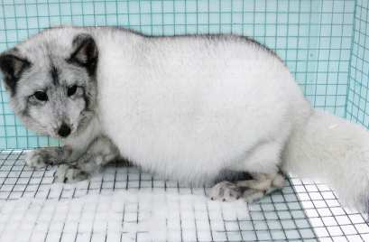
Песець. У звірівничих господарствах розводять песців двох порід – вуалеві та сріблясті. Також існує незначна кількість біломордого та тінь-вуалевого песця.
Вуалевий песець виведений у Норвегії в результаті довгої селекційної роботи з клітковими та дикими голубими песцями різного походження.
Сріблястий песець. Забарвлення від світло- до темно- блакитного, сіра підпушка, різної інтенсивності. Остьові волоси мають незабарвлену зону над підпушком, що створює сріблястість в забарвленні та короткий пігментований кінчік.
Вуалевий песець
Сріблястий песець.

Slide 11
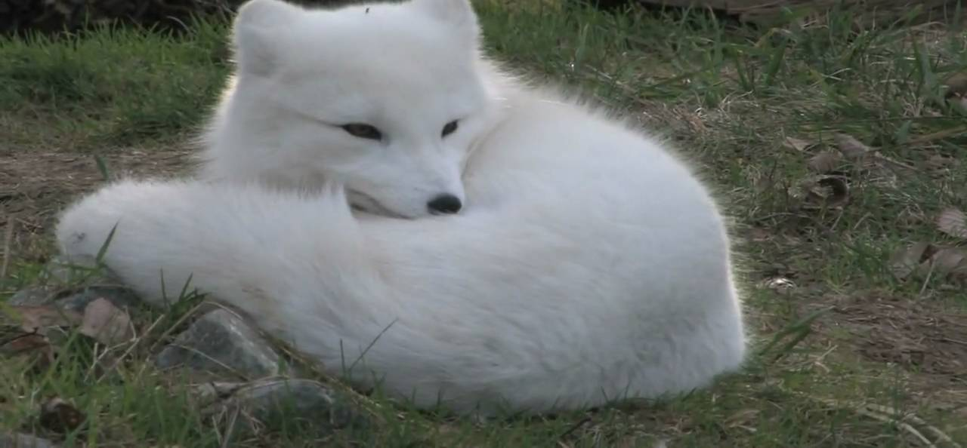
Вуалевий песець. Відрізняється від сріблястого забарвленням підпушки і структурою волосяного покриву. Підпушка майже біла зверху і блакитна різної інтенсивності біля основи. Остьові волоси прямі і утворюють над підпушкою темну вуаль.
Біломордий песець. Малюнок, який утворюється білим волосом такий самий як і у біломордих лисиць. Гомозиготний ген має летальну дію.

Slide 12
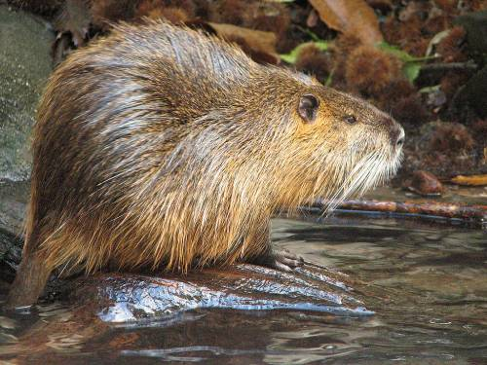
Нутрії. Стандартні нутрії. Для більшості звірів характерне темно-коричневе забарвлення хутра. Підпушок коричневий. Стандартні нутрії мають добру відтворювальну якість.
Білі італійські - рецесивна мутація. Забарвлення хутра майже біле, з легким кремовим відтінком. Добре відтворюються.
Бежеві нутрії - рецесивна мутація. В забарвлені переважають коричневі та темно-бежеві відтінки. Плодючість добра.
Перламутрові нутрії - гетерозиготні звірі. Забарвлення світло- бежеве. Остьовий волос має бежеву або коричневу основу та білу вершину. Плодючість добра.
Стандартні нутрії

Slide 13
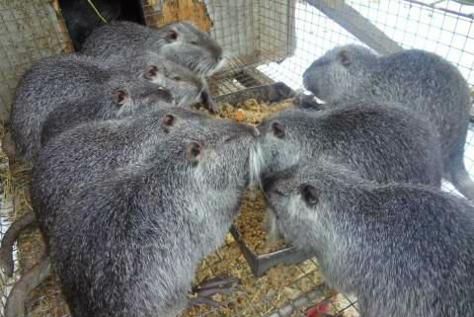
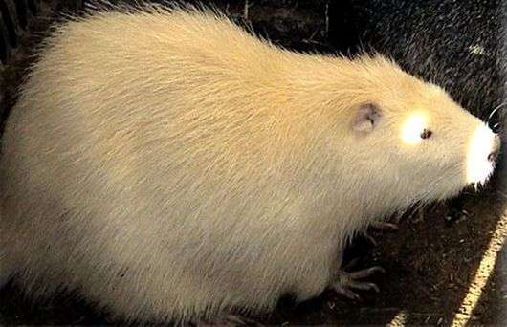
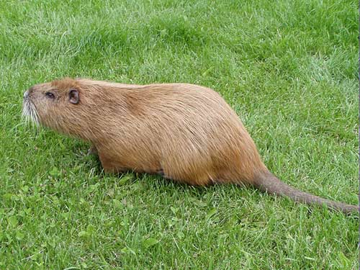
Перламутрові нутрії
Білі італійські
Бежеві нутрії

Slide 14
Рожеві нутрії. Забарвлення кремове або темно кремове з розовим або золотистим відтінком.
Білі северинські. Гетерозиготи мають сильну білу плямистість, гомозиготні форми мають напівзакриті очі та майже не розмножуються.
Сріблясті нутрії. При схрещуванні бежевих, перламутрових, білих італійських та ряду інших рецесивних мутацій із стандартними народжуються гетерозиготні щенята, які і називаються сріблястими. Вони мають загальне темно-сріблясте забарвлення хутра.
Білі азербайджанські - домінантна мутація. Звірі мають чисто- біле забарвлення остьових і пухових волос. Проте біля очей, вух і хвоста є пігментація волос.

Slide 15
Золотисті нутрії- домінантна мутація. Забарвлення волосяного покриву жовто-золотисте. При розведенні у чистоті у пометі з’являються ще і стандартні нутрії. Гомозиготи не виживають.
Чорні нутрії - домінантна мутація. Більшість чорних нутрій мають інтенсивно-чорну ость і темно-сірі пухові волоси.
У нутрій відомі комбінативні типи: біло-снігова, лимонна.
Біло-снігові нутрії отримують при схрещуванні золотистих та білих італьянських нутрій.
Лимонні - гетерозиготи за двома парами генів.

Slide 16
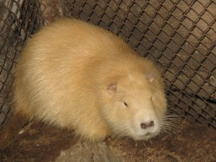
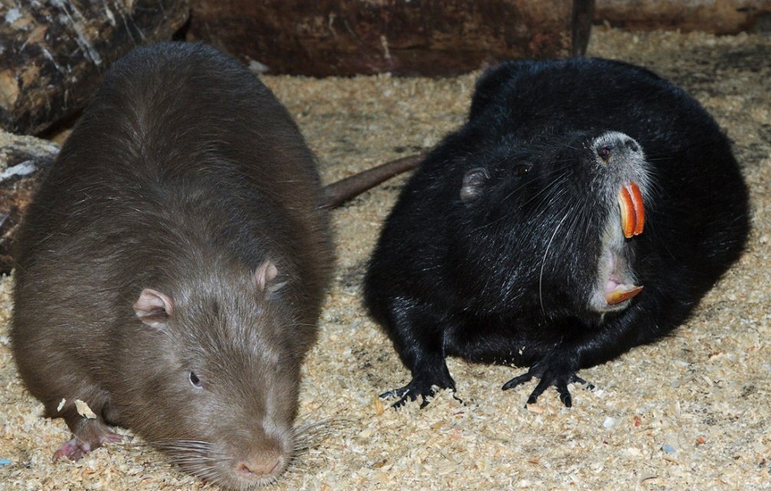
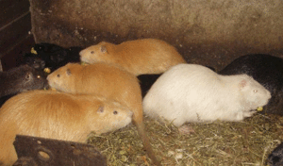
Золотисті нутрії

Slide 17
ДЯКУЮ ЗА УВАГУ!

